Slide 1
Mevzuat Hazırlama
Usul ve Esasları Hakkında Yönetmelik

Slide 2
Mevzuat taslaklarının nasıl hazırlanması gerektiği ve bu sürecin nasıl yönetilmesi gerektiği konusunda rehberlik eden kurallar, 23/2/2022 tarihli ve 5210 sayılı Cumhurbaşkanı Kararı ile yürürlüğe konulan Mevzuat Hazırlama Usul ve Esasları Hakkında Yönetmelik hükümlerince düzenlenmiştir.
Yönetmelik, Cumhurbaşkanlığı, bakanlıklar, bağlı, ilgili, ilişkili kurum ve kuruluşlar ile diğer kamu kurum ve kuruluşları tarafından hazırlanan mevzuat taslaklarını kapsamaktadır.
Kanun, Cumhurbaşkanlığı Kararnamesi, Yönetmelik, Cumhurbaşkanı kararı eki düzenlemeler ve diğer düzenleyici işlemlerin taslak metinlerinin hazırlanmasına ilişkin usul ve esaslar belirlenmektedir.

Slide 3
Düzenleyici işlemler dayanağını tabi oldukları üst normdan alırlar.
Gıda kodeksi
MADDE 23- (1) …..
(5) Bu maddenin uygulanması ile ilgili usul ve esaslar Bakanlıkça çıkarılacak yönetmelik ile belirlenir.
Sorumluluklar
MADDE 22-
(7) Ek-1’de belirlenen gıda ve yem işletmeleri, işin nevine göre, konu ile ilgili lisans eğitimi almış en az bir personel çalıştırmak zorundadır. Bilimsel gelişmeler ve günün koşullarına göre, Ek-1’de Bakanlıkça değişiklik yapılabilir. Bu değişiklikler Bakanlıkça çıkarılacak bir tebliğ ile ilan edilir.

Slide 4
Mevzuat taslakları hazırlanırken uyulması gereken ilkeler:
Taslaklar üst hukuk normlarına aykırı olamaz.
KANUN
5996 Sayılı Veteriner Hizmetleri, Bitki Sağlığı, Gıda ve Yem Kanunu
YÖNETMELİK
Türk Gıda Kodeksi Yönetmeliği
TEBLİĞ
Türk Gıda Kodeksi Hızlı Dondurulmuş Gıdalar Tebliği

Slide 5
Mevzuat taslakları hazırlanırken uyulması gereken ilkeler:
Kanun ve Cumhurbaşkanlığı Kararnameleri Anayasa’ya, yönetmelikler kanun ve Cumhurbaşkanlığı kararnamelerine, tebliğ, genelge gibi alt düzey düzenlemeler de yönetmelik, CBK, kanun ve Anayasa’ya aykırı hükümler içeremez.

Slide 6
Mevzuat taslakları hazırlanırken uyulması gereken ilkeler:
Taslaklarda, üst hukuk normunda öngörülmeyen kısıtlayıcı hükümlere yer verilemez.
(Kısıtlayıcı hükme ilişkin örnek: (5996 Sayılı Kanun Madde 12/4)
(4) Bakanlık, insan, hayvan ve çevreye olan olumsuz etkileri sebebiyle, bazı maddelerin veteriner sağlık ürünleri üretiminde kullanılmalarını veya hayvanlara uygulanmalarını tamamen veya kısmen yasaklayabilir, kısıtlayabilir ya da kullanımını belirli esaslara bağlayabilir.)
Örnek Düzenleme:
İNSANLARDA BELİRLİ ENFEKSİYONLARIN TEDAVİSİ İÇİN AYRILMIŞ ANTİMİKROBİYALLERİN VEYA ANTİMİKROBİYAL GRUPLARININ BELİRLENMESİ HAKKINDA TEBLİĞ
(TEBLİĞ NO: 2024/33)

Slide 7
Mevzuat taslakları hazırlanırken uyulması gereken ilkeler:
İdareye açıkça bir yetki verilmedikçe alt düzeydeki düzenleyici işlemlerle üst hukuk normuna istisna getirilemez.
Taslaklar düzenleme amacına uygun olarak hazırlanır.
Yani taslak hangi amaca yönelikse o amaca yönelik hükümler yer alır. Taslağın içerisine düzenleme amacının dışında hükümlere yer verilmez.

Slide 8
Mevzuat taslakları hazırlanırken uyulması gereken ilkeler:
Taslaklar hazırlanırken yargı kararları göz önünde bulundurulur.
Kanun ve CBK hazırlanırken Anayasa Mahkemesinin düzenlenen konuda veya benzer konularda verdiği kararların olup olmadığının araştırılması gerekir. Yönetmelik vb. düzenlemeler yapılırken Danıştay’ca bu hususta yapılan incelemelere ve verilen kararlara bakılmalıdır.
Taslaklar hazırlanırken düzenlenen alanlara ilişkin mevzuatın tamamı gözden geçirilerek, gerekiyorsa mevcut hükümlerde gerekli değişiklikler yapılır veya anılan hükümlerden ihtiyaç duyulanlar taslağa alınarak ihtiyaç duyulmayan hükümler yürürlükten kaldırılır.
Çerçeve taslaklarda, ilgili mevzuata işlenemeyecek ve onun dışında kalarak tek metin olma özelliğini bozacak hükümlere yer verilmez.

Slide 9
Mevzuat taslakları hazırlanırken uyulması gereken ilkeler:
Taslakların kapsam maddesi, herhangi bir tereddüde yol açmayacak açıklıkta düzenlenir; taslağın kapsamı konusunda herhangi bir tereddüt bulunmuyorsa, taslakta ayrıca kapsam hükmüne yer verilmez.
Taslağın madde metinleri kısa ve anlaşılır biçimde düzenlenir, ayraç içinde (….) açıklayıcı hükümlere yer verilmez.
(Taslağın dili söz dizimi, ifadeler, imla ve yazım)

Slide 10
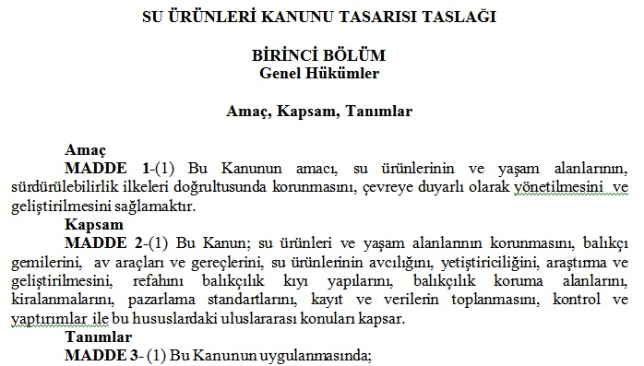
Önemli bazı kavramlar;
        Müstakil taslak: Başlı başına belirli bir alanı düzenleyen ve ilk defa yürürlüğe konulacak mevzuata ilişkin metinleri ifade eder.

Slide 11
Önemli bazı kavramlar;
        Çerçeve taslak: Mevzuata madde veya hüküm eklenmesini, mevzuatın bazı madde veya hükümlerinin değiştirilmesini veya yürürlükten kaldırılmasını öngören metinlerdir.
        Örnek:
VETERİNER HİZMETLERİ, BİTKİ SAĞLIĞI, GIDA VE YEM KANUNUNDA
DEĞİŞİKLİK YAPILMASINA DAİR KANUN TASARISI TASLAĞI
MADDE 1 – 11/6/2010 tarihli ve 5996 sayılı Veteriner Hizmetleri, Bitki Sağlığı, Gıda ve Yem Kanununa 10 uncu maddesinden sonra gelmek üzere aşağıdaki madde eklenmiştir.
“Islah amaçlı yetiştirici birlikleri
MADDE 10/A – (1) Hayvan gen kaynaklarının korunması, araştırılması, tespiti, ıslahı, geliştirilmesi, yaygınlaştırılması ve pazarlanması konularında faaliyet göstermek amacıyla gerçek veya tüzel kişi yetiştiriciler tarafından, tüzel kişiliği haiz ve özel hukuk hükümlerine tabi ıslah amaçlı yetiştirici birliği kurulabilir. …
…
MADDE 8 – 5996 sayılı Kanunun 10 uncu maddesinin altıncı fıkrası yürürlükten kaldırılmıştır.
MADDE 9 – 5996 sayılı Kanuna aşağıdaki geçici madde eklenmiştir.
“Mevcut ıslah amaçlı hayvan yetiştirici birliklerinin uyumu
GEÇİCİ MADDE 2 – (1) Bu maddenin yürürlüğe girdiği tarihte kurulu bulunan ıslah amaçlı hayvan yetiştirici birlikleri ile merkez birlikleri, faaliyetlerine devam eder. Ancak bu birlikler ve merkez birlikleri, ana sözleşmelerini Bakanlıkça çıkarılan yönetmelikle belirlenen usul ve esaslara uygun hâle getirmek zorundadırlar. Birlikler dokuz ay içinde, merkez birlikleri ise on iki ay içinde ana sözleşmelerini yönetmelikle uyumlu hâle getirmedikleri takdirde kendiliğinden dağılmış sayılırlar.”
MADDE 10 – Bu Kanun 7/11/2014 tarihinden geçerli olmak üzere yayımı tarihinde yürürlüğe girer.
MADDE 11 – Bu Kanun hükümlerini Bakanlar Kurulu yürütür. (28/1/2015-6589)

Slide 12
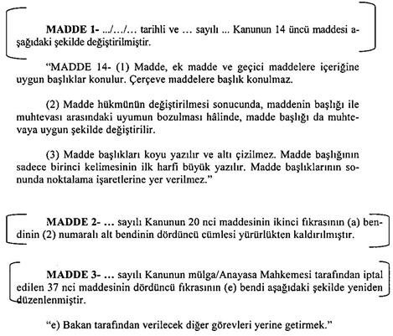
        Çerçeve madde: Çerçeve taslakların maddelerini ifade eder.

Slide 13
Taslakları hazırlayacak birimler
Kurum ve kuruluşların konuyla ilgili görevli birimleri
ÖNEMLİ: Hukuk birimleri dışındaki birimlerce hazırlanan taslaklar hakkında hukuk birimlerinin görüşü alınır!!!

Slide 14
Bakanlığın ilgili birimleri tarafından mevzuat taslakları hazırlanır.
Hazırlayıcı Birim tarafından Bakanlık içi görüşler alınır.
Taslak, Hukuk Hizmetleri Genel Müdürlüğü görüşüne sunularak görüş doğrultusunda düzenlenir.
Gelen görüşler doğrultusunda olgunlaştırılan taslak, nihai şekli verilmek ve Cumhurbaşkanlığına sunulmak üzere Hukuk Hizmetleri Genel Müdürlüğüne gönderilir.
Düzenlenen Taslak, ilgisine göre Bakanlıklar ile kamu kurum ve kuruluşlarının görüşüne sunulur.

Slide 15
Taslaklar hazırlanırken;
İlgili bakanlıklar ile kamu kurum ve kuruluşlarının görüşleri,
Mali hususlarda Hazine ve Maliye Bakanlığı ile Cumhurbaşkanlığı Strateji ve Bütçe Başkanlığı’nın görüşleri,
Kamu personeli ve teşkilatlanmayla ilgili olarak hazırlanan taslaklar hakkında Cumhurbaşkanlığı Personel ve Prensipler Genel Müdürlüğü’nün görüşleri,
Avrupa Birliği müktesebatına uyum çerçevesinde hazırlanan taslaklar hakkında Dışişleri Bakanlığının (Avrupa Birliği Başkanlığının) görüşleri,
Kanun taslakları hakkında Adalet Bakanlığı’nın görüşü,
alınır.

Slide 16
Taslaklar hakkında konuyla ilgili mahallî idareler, üniversiteler, sendikalar, kamu kurumu niteliğindeki meslek kuruluşları ile sivil toplum kuruluşlarının görüşlerinden de faydalanılır.
Kamuoyunu ilgilendiren taslaklar, teklif sahibi bakanlıklar ile kamu kurum ve kuruluşları tarafından internet, basın veya yayın aracılığıyla kamuoyunun bilgisine sunulabilir. Bu suretle taslak hakkında toplanan görüşler değerlendirildikten sonra teklifte bulunulur.
Cumhurbaşkanlığı taslaklara ilişkin doğrudan görüş alabilir.

Slide 17
Mevzuat taslaklarına ilişkin görüşlerin bildirilmesi
en geç 15 gün
görüş bildirmekten kaçınamaz
olumlu görüş verilmiş sayılır
görüş bildirme formu (ek 1)

Slide 18
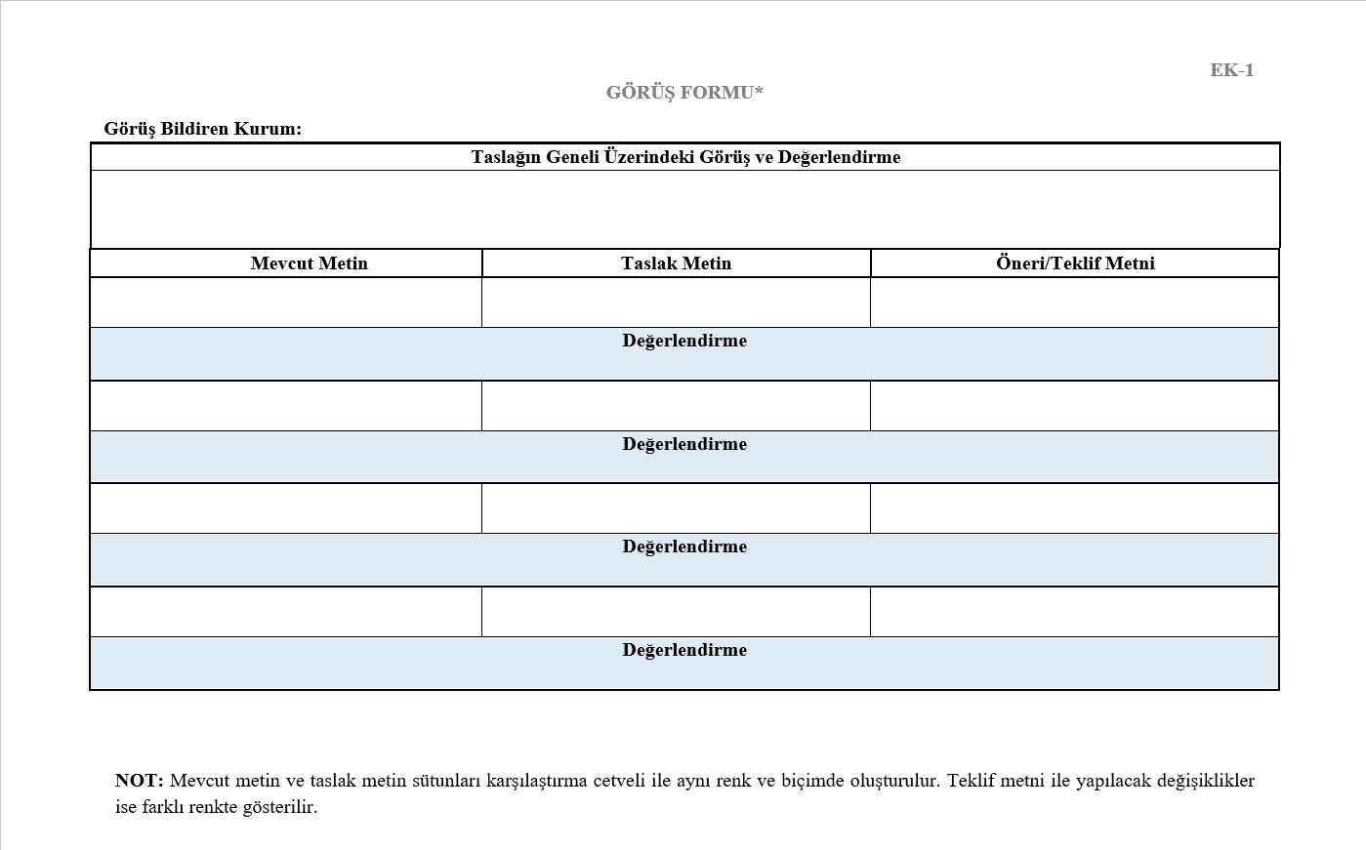

Slide 19
Taslaklara ilişkin teklif yazıları;
Bakanlıklarca hazırlanan teklif yazıları münhasıran Bakan tarafından imzalanır.
İlgili ve ilişkili kurum ve kuruluşlarca gönderilecek taslaklara ilişkin teklif yazıları bağlı, ilgili ve ilişkili olunan Bakan tarafından imzalanır.

Slide 20
Taslaklar gönderilirken;
Görüşe gönderilen taslak
Taslağa ilişkin görüşler
Nihaî taslak
Görüş değerlendirme formu
Karşılaştırma cetveli
Genel gerekçe
Madde gerekçeleri
Düzenleyici etki analizi

Slide 21
TASLAKLARIN ŞEKLİ – ZORUNLU UNSURLAR
Taslağın Adı
Maddeler
Genel Gerekçe
Düzenleyici Etki Analizi
Madde Gerekçeleri
KANUN VE CBK TASLAKLARINDA
KANUN VE CBK
TASLAKLARINDA
Yürütme maddesinden sonra varsa taslağın eklerine yer verilir.

Slide 22
TASLAĞIN ADI
Her taslağa bir ad konulur. Taslağın adı koyu, büyük harflerle yazılır ve altı çizilmez.
Çerçeve taslaklarda yapılan değişikliklerle ulaşılmak istenen amacı belirleyebilecek nitelikte bir ad verilir.
Çerçeve taslakların adında, mevzuat maddelerinin değiştirilmesi veya mevzuata madde eklenmesine ilişkin ifadeler yerine, mevzuatın değiştirilmesine ilişkin ifadeler kullanılır.
Uygulamada birliği sağlamak amacıyla; kanun ve Cumhurbaşkanlığı kararnamelerinde yer alan özel hükümler saklı kalmak üzere, Resmî Gazete’de yayımlanacak yönetmelik dışındaki düzenleyici işlemler sadece karar, tebliğ ve genelge olarak isimlendirilir.

Slide 23
MADDELER
Taslaklar, sırasıyla maddeler, fıkralar, bentler ve alt bentlerden oluşur.
Fıkralar numarayla, bentler harfle, alt bentler numarayla belirlenir. Bentlerin sıralanmasında Türk alfabesinde yer alan bütün harfler kullanılır. Çerçeve maddelerde fıkralar numaralandırılmaz. Fıkraların numarası kapalı ayraçla, bentler ve alt bentlerin harf ve numaraları yarım ayraçla kapatılır; “z” harfinden sonra alfabetik sıralama “aa, bb, cc, çç, … zz” şeklinde yapılır.
MADDE
FIKRA
BENT
ALT BENT

Slide 24
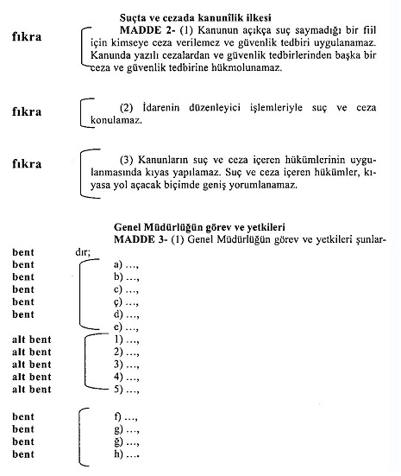
MADDELER
Madde

Slide 25
Maddeler ve çerçeve madde ibareleri koyu, tüm harfleri büyük yazılır, numaralandırılır ve numaradan sonra kısa çizgi işareti konulur; ayrıca nokta konulmaz. Maddelerin ve çerçeve maddelerin altı çizilmez.
Madde, ek madde ve geçici maddelere içeriğine uygun başlıklar konulur. Çerçeve maddelere başlık konulmaz.
Madde hükmünün değiştirilmesi sonucunda, maddenin başlığı ile muhtevası arasındaki uyumun bozulması hâlinde, madde başlığı da muhtevaya uygun şekilde değiştirilir.

Slide 26
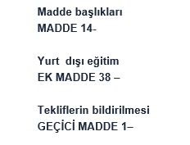
Madde başlıkları
Madde başlıkları koyu yazılır ve altı çizilmez. Madde başlığının sadece birinci kelimesinin ilk harfi büyük yazılır. Madde başlıklarının sonunda noktalama işaretlerine yer verilmez.

Slide 27
Maddelerin Sıralaması
AMAÇ
KAPSAM
DAYANAK
TANIMLAR
TEŞKİLAT
ORGANLAR
NİTELİKLER
GÖREV,YETKİ VE SORUMLULUKLAR
CEZAİ HÜKÜMLER
DÜZENLEYİCİ İŞLEMLERE İLİŞKİN HÜKÜM
DEĞİŞTİRİLEN VE YÜRÜRLÜKTEN KALDIRILAN HÜKÜMLER
GEÇİCİ HÜKÜMLER
YÜRÜRLÜK VE YÜRÜTME MADDELERİ
VARSA DÜZENLEMENİN EKLERİ

Slide 28
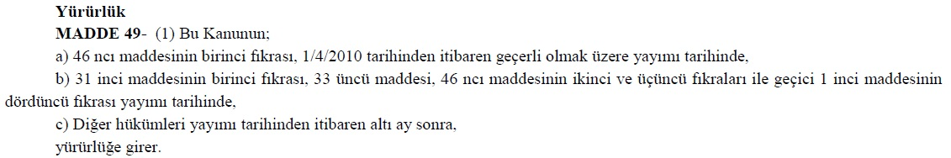
Maddeler
Yürürlük maddesinde, taslağın yürürlüğe gireceği tarih tereddüde yer vermeyecek şekilde belirtilir.

Slide 29
Ek ve Geçici Maddeler
Taslaklarda mükerrer maddelere yer verilmez, yürürlükteki metinlere madde eklenmesi yoluna gidilir. Eklenecek yeni maddenin düzenlemenin belirli bir bölümünde yer alması gerekiyorsa, madde ilgili bölümde “MADDE .../A-” şeklinde numaralandırılır.
Mevzuatta yapılacak yeni düzenlemenin mevcut maddelerden birine eklenememesi ve mevcut maddelerin sıralamasına uygun düşmemesi durumunda ek madde uygulamasına gidilir. Ek madde, yürürlük maddesinden ve varsa geçici maddelerden önce yer alır.
Yeni mevzuat metni ile getirilen düzenleme uygulanmaya başlayıncaya veya yürürlüğe girinceye kadar geçecek süre içinde yapılacak işlem ve düzenlemeler ya da uyulacak ilke ve kurallar ile daha önceki düzenlemelerden doğan hakların korunmasına ilişkin hususlar ve benzeri geçiş hükümleri geçici maddelerle düzenlenir. Geçici maddeler de ayrıca numaralandırılır. Kadro ihdas veya iptaline ilişkin düzenlemeler geçici maddelerle yapılmaz.

Slide 30
Geçici Maddeler, geçiş süresinin sonunda kendiliğinden ortadan kalkmaz. Bu maddeler başka bir mevzuatla ortadan kaldırılmadıkça yürürlükte kalır.
Geçici Maddelerde devamlılık arz eden düzenlemelere yer verilmez.

Slide 31
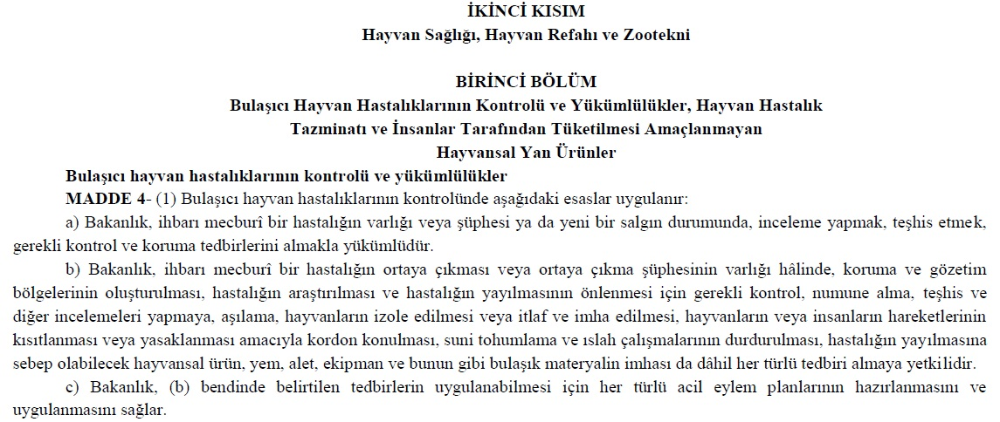
Müstakil taslaklar kısımlara, kısımlarda bölümlere ayrılabilir; hatta kapsamı geniş olan taslaklar kitaplara ayrılabilir.
Her kısım, bölüm ve kitap için ayrı ayrı başlık konulur.
Kısım ve bölüm ifadeleri koyu ve büyük harflerle, başlıkların sadece baş harfleri büyük harflerle ve koyu yazılır.

Slide 32
Birden fazla düzenlemede ve maddede değişiklik yapılması durumu;
Aralarında bağlantı bulunan birden fazla mevzuatta düzenleme yapılmasını gerektiren hâller dışında her düzenleme için ayrı ayrı çerçeve taslak hazırlanması gerekir.
Değiştirilmesi öngörülen maddeler birden fazlaysa tek bir çerçeve madde içinde değil, ayrı çerçeve maddeler ile düzenlenir.

Slide 33
Birden fazla düzenlemede ve maddede değişiklik yapılması durumu;
Maddelerin değiştirilmesi durumunda, değiştirilen madde metni, madde numarası ile birlikte yazılır.
MADDE 19– Aynı Yönetmeliğin 65 inci maddesi aşağıdaki şekilde değiştirilmiştir.
“MADDE 65- (1) Yurt içinde ve yurt dışında Türk atlarının tanıtımına ilişkin tedbirler Yarış Otoritesi ile Yüklenici tarafından, Türk atlarının yurt dışındaki yarışlara katılmasını teşvik etmek amacıyla gerekli tedbirler ise Yarış Otoritesi ve Yarış Müessesesi tarafından alınır.”

Slide 34
Fıkra, bent ya da alt bentler değiştirilirken; fıkra, bent ve alt bendin harfi veya numarası yazılır.
Değiştirilen madde, fıkra, bent, alt bent, paragraf ve cümleler tırnak içinde yazılır.

Slide 35
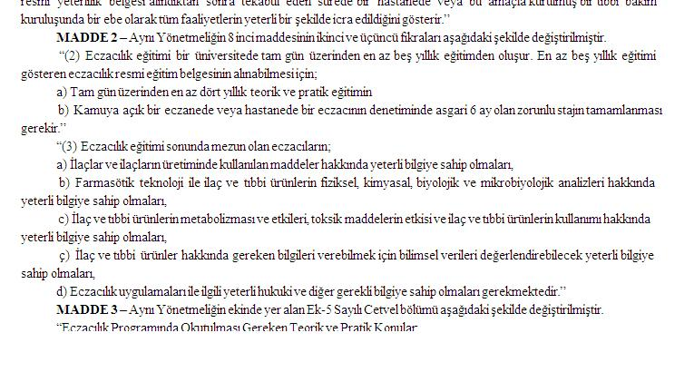
ÖRNEK;

Slide 36
Çerçeve taslaklarda;
Bazı kelimelerin veya ibarelerin kaldırılması, ilave edilmesi veya yerlerine başkalarının ikame edilmesi şeklinde değişiklik yapılması öncelikli olarak tercih edilir.
(Örnek: MADDE 3 – Aynı Yönetmeliğin 23 üncü maddesinin birinci fıkrasının (a) bendinde yer alan “Yarış Müessesine” ibaresi “Yükleniciye” şeklinde değiştirilmiştir.)

Slide 37
Ancak çok sayıda ibare değişikliğinin bir arada yapılması halinde değiştirilen kelime veya ibarenin içinde yer aldığı madde, fıkra, bent, alt bent, paragraf veya cümlenin değiştirilmesi tercih edilir.
Örnek:
MADDE 4- Aynı Tebliğin 14 üncü maddesinin üçüncü fıkrasının (b) bendi aşağıdaki şekilde değiştirilmiş ve beşinci fıkrasının son cümlesi yürürlükten kaldırılmıştır.
“b) Keson kuyular hariç olmak üzere yeraltı su kaynakları için ilgili kurumdan alınacak Yeraltı Suyu Kullanma Belgesi.”

Slide 38
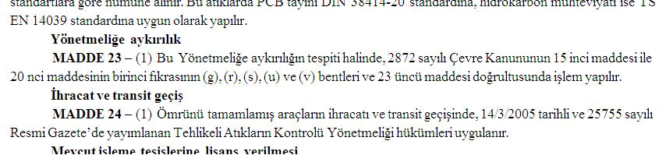
Mevzuat taslaklarında atıf yapılırken;
Atıf yapılan mevzuatın tarihi, sayısı ve adı ile maddesi, fıkrası, bendi, alt bendi, paragrafı veya cümlesi açıkça belirtilir.

Slide 39
Mevzuat taslaklarında yapılan ilk atıfta;
Kanun veya kanun hükmünde kararnamenin kabul tarihi, sayısı ve adı
Örnek
Cumhurbaşkanlığı Kararnamelerinde CBK’nin sayısı ve adı
Örnek
11/6/2010 tarihli ve 5996 sayılı Veteriner Hizmetleri, Bitki Sağlığı, Gıda ve Yem Kanununun
8/6/1984 tarihli ve 233 sayılı Kamu İktisadi Teşebbüsleri Hakkında Kanun Hükmünde Kararnamenin
1 sayılı Cumhurbaşkanlığı Teşkilatı Hakkında Cumhurbaşkanlığı Kararnamesinin

Slide 40
Bakanlar Kurulu kararıyla yürürlüğe konulan düzenleyici işlemlerde Bakanlar Kurulu kararının kabul tarihi ve sayısı ile düzenleyici işlemin adı
Örnek
Diğer düzenlemelerde, düzenlemenin yayımlandığı Resmî Gazetenin tarihi ve sayısı ile düzenleyici işlemin adı
Örnek
11/6/1985 tarihli ve 85/9588 sayılı Bakanlar Kurulu Kararı ile yürürlüğe konulan Sulama Alanlarında Arazi Düzenlemesin Dair Tarım Reformu Kanunu Uygulama Yönetmeliğinin
22/12/2011 tarihli ve 28150 sayılı Resmî Gazetede yayımlanan Hayvanların Tanımlanması ile Veteriner Biyolojik Ürünlerin Uygulama Ücretleri Yönetmeliğinin

Slide 43
Taslaklara Dair Usul ve Esaslar
ÖNEMLİ:
Kanun taslaklarında sadece kanunlara atıf yapılır, düzenleyici işlemlere atıf yapılmaz.
Alt düzeydeki mevzuata atıf yapılmaz.
“Diğer kanunların bu Kanuna aykırı hükümleri yürürlükten kaldırılmıştır/uygulanmaz.” gibi ifadelere yer verilmez.

Slide 44
NOT: Kanun taslaklarının ilgili maddelerinde, düzenleyici işlemlerin, ne kadar sürede yürürlüğe konulacağı ve varsa yürürlükteki hükümlerin uygulanmasına devam edilip edilmeyeceği belirtilir.
Örnek:
Geçiş hükümleri
GEÇİCİ MADDE 1- (1) Bu Kanunda öngörülen yönetmelikler ile uygulamaya ilişkin usul ve esaslar bu Kanunun yayımı tarihinden itibaren en geç onsekiz ay içinde yürürlüğe konulur. Söz konusu usul ve esaslar ile çıkarılacak yönetmelikler yürürlüğe girinceye kadar, bu Kanunla yürürlükten kaldırılan 5179 sayılı Gıdaların Üretimi, Tüketimi ve Denetlenmesine Dair Kanun Hükmünde Kararnamenin Değiştirilerek Kabulü Hakkındaki Kanun, 1734 sayılı Yem Kanunu, 3285 sayılı Hayvan Sağlığı ve Zabıtası Kanunu, 4631 sayılı Hayvan Islahı Kanunu ve 6968 sayılı Ziraî Mücadele ve Ziraî Karantina Kanununa dayanılarak çıkartılan yönetmelik ve diğer mevzuatın, bu Kanuna aykırı olmayan hükümlerinin uygulanmasına devam olunur.

Slide 45
Genel gerekçe hazırlanırken;
Taslağın hazırlanmasını gerektiren sebepler açıkça belirtilir.
Madde gerekçeleri hazırlanırken;
Her maddenin düzenleniş sebepleri açıklanır.
Kaldırılması, değiştirilmesi veya eklenmesi istenen hükümlerin neler olduğu ve kaldırma, değiştirme veya ekleme sebepleri açıkça belirtilir.
Madde gerekçeleri, her madde için ayrı ayrı düzenlenir.
Madde gerekçeleri, madde metninin tekrarı biçiminde hazırlanamaz.

Slide 46
Kanun ve Cumhurbaşkanı kararı ile yürürlüğe konulan düzenleyici işlemler dışındaki taslaklarda;
Düzenlemelerin dayanaklarında belirtilenler dışında yükümlülük getiren hükümler, malî konularda gelir ve gider öngören hükümler ile teşkilat kuran veya kaldıran, kadro iptal veya ihdas eden hükümlere yer verilmez.
Düzenlemelerde bakanlıklar ile diğer kamu kurum ve kuruluşlarına görev ve sorumluluk yükleyen hükümlere yer verilmesi hâlinde, bu bakanlık ile kamu kurum ve kuruluşlarının uygun görüşleri alınır veya taslak bunlarla birlikte hazırlanır.
Birlikte yürütülmesi durumunda örnek:
Ticaret Bakanlığı, Çevre, Şehircilik ve İklim Değişikliği Bakanlığı ve Tarım ve Orman Bakanlığından:
KOOPERATİFLER VE ÜST KURULUŞLARININ YÖNETİM KURULU ÜYELERİ
VE DENETÇİLERİ İLE BUNLARIN EŞ VE HISIMLARININ BAĞDAŞMAYAN
GÖREVLERİNE İLİŞKİN TEBLİĞ (TEBLİĞ NO: TGM-2011/01)’DE
DEĞİŞİKLİK YAPILMASINA DAİR TEBLİĞ

Slide 47
Taslaklarda;
Türkçe kullanılır.
“yasa” kelimesi yerine “kanun” kelimesi kullanılır.
Tanım maddesinde belirtilenler dışında kısaltmalara yer verilmez.

Slide 48
Düzenleyici etki analizi
3/6/2022 tarihli ve 5681 sayılı Cumhurbaşkanı Kararıyla yürürlüğe konulan Düzenleyici Etki Analizinin Uygulanmasına İlişkin Usul ve Esaslar dahilinde yapılır.
Düzenleyici etki analizinde;
Düzenlemenin hazırlanmasını gerekli kılan sebepler
Muhtemel fayda ve maliyetler
Bütçeye ek yük getirip getirmediği
Sosyal, ekonomik, ticari ve çevresel etkileri vs. yer alır.

Slide 49
Cumhurbaşkanlığına intikâl eden taslaklar hakkında;
Cumhurbaşkanlığı, şekil yönünden re’sen düzeltme yapabilir.
Anayasaya, kanunlara ve diğer ilgili mevzuata aykırılığı tespit edilen taslaklar iade edilir.

Slide 50
ARZ EDERİM

